Slide 1

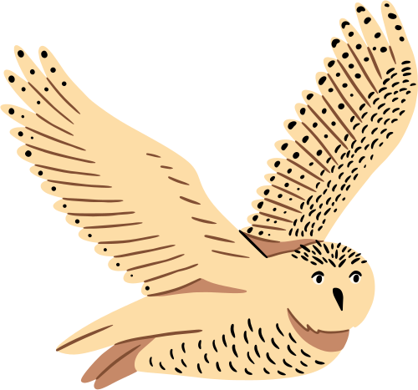
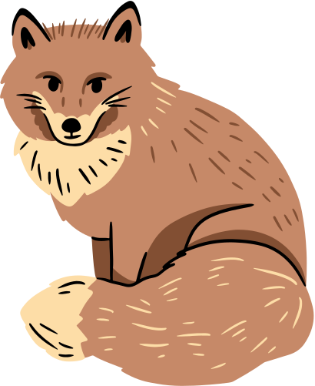


Организмдердің жіктелуі
Тірі заттарды қалай және неге топтастырамыз?

Slide 2





МАҚСАТЫ
Жіктеу
Классификацияның рөлі
Организмдерді Жіктеу құралы
Жіктеудің артықшылықтары
Жіктеудің кемшіліктері

Slide 3
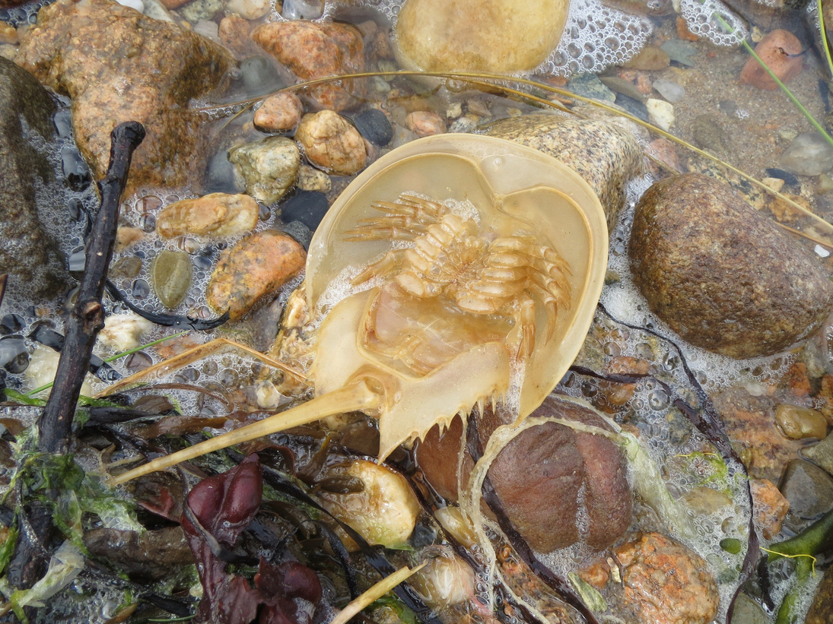

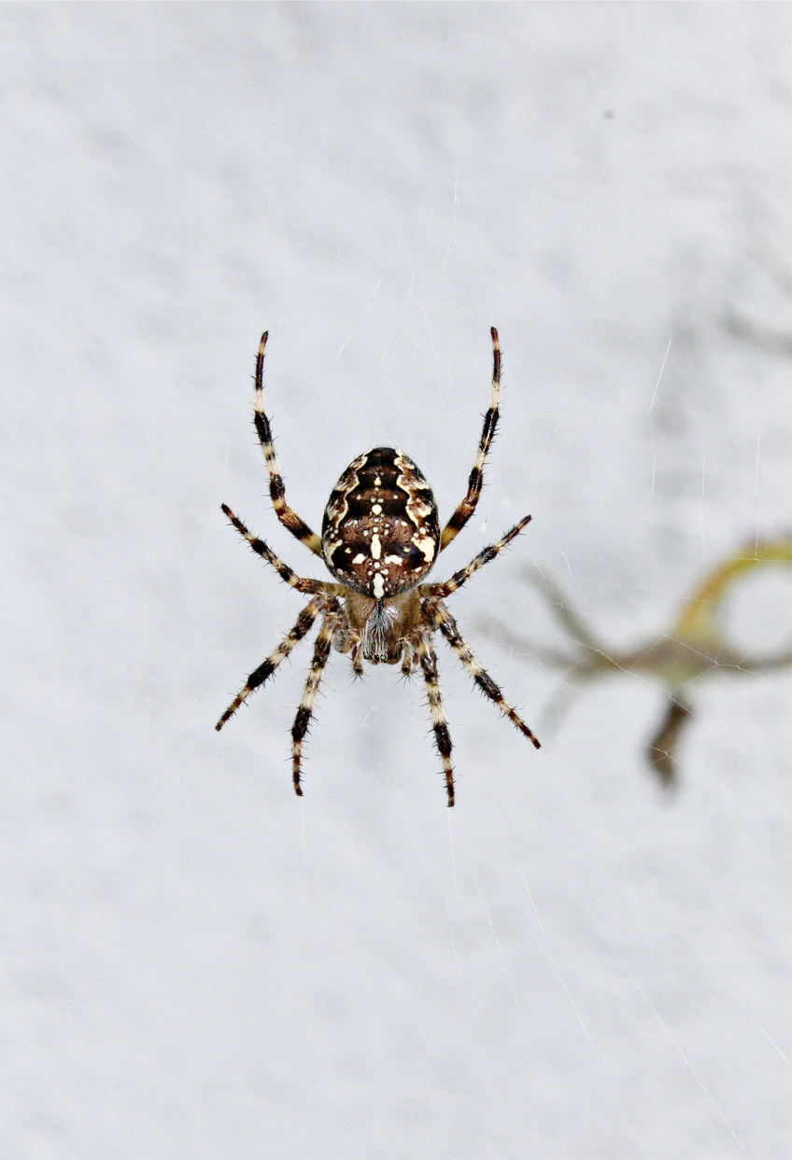

Шаяндар мен өрмекшілер туыстас екенін білесіз бе?
Теңіз шаяндары Chelicerata деп аталатын қосалқы типке жатады, оған өрмекшілер мен шаяндар да кіреді.

Slide 4


Бүгін сіз танысасыз...
жіктеуді анықтау
тірі организмдерді жіктеуіміздің себептерін сипаттаңыз
дихотомиялық кілтті сипаттаңыз
жіктеудің артықшылықтары мен кемшіліктерін атап өтіңіз

Slide 5

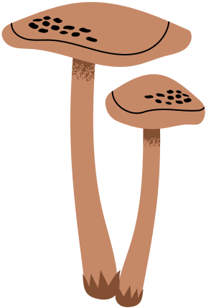
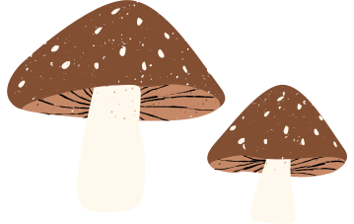


Жіктеу дегеніміз не?
Бұл организмдерді ортақ белгілері бойынша топтастыру процесі.
Мысалы, ашытқылар мен саңырауқұлақтар саңырауқұлақтар ретінде жіктеледі, өйткені олардың екеуі де қозғалмайды және хлорофилл жетіспейді.

Slide 6
Классификацияның Рөлі
Тірі организмдердің жіктелуі бізге мүмкіндік береді:
Жалпы сипаттамаларға сүйене отырып, түрлерді ұйымдастырыңыз және жіктеңіз.
Байланыс пен ақпарат алмасудың әмбебап жүйесін қамтамасыз етіңіз.
Ғылыми зерттеулерге, табиғатты қорғауға және биоәртүрлілікті зерттеуге көмектесу.
Эволюциялық қатынастарды және ортақ текті ашыңыз.

Slide 7

millipedes
marsupials
humans
crocodiles
crustaceans
chimpanzees
whales
birds
insects
amphibians
cows
iguanas
mollusks
fish
External Skeleton
placenta
lizards
starfish
jellyfish
Hair
Two skull openings
snakes
Protostome
Deuterostome
sponges
Amnion
Tree of Relatedness
Digits
Vertebrate and jaws
Inspect this tree of relatedness (also known as an evolutionary tree
or the phylogenetic tree).
Which pairings or organisms surprise
you the most?
Mitochondria and nuclei
Organs
Nervous and Vascular Systems
DNA
Common Ancestor

Slide 8


Vertebrates
How do we classify living things?
Lay eggs
Doesn’t lay eggs
Has feathers
Has Scales
Has fur
A dichotomous key is a tool scientists use to classify organisms they find in the field.
It consists of a consecutive set of questions to which the answers are either yes or no.
The questions asked are based on a series of contrasting characteristics.
Has legs for digging
Platypus
Has a shell
Has no shell
Has legs
for jumping
Wombat
Brushturkey
Saltwater
Crocodile
Swamp
Wallaby
Eastern
Long-necked Turtle

Slide 9

Benefits of Classification
Here are some of the advantages of grouping organisms:
Enhances our understanding of biodiversity
Enables people from around the world to communicate effectively about living things
Allows us to identify new species in remote habitats
Allows us to name organisms that we are unsure about
Assists us in ecological studies and species conservation

Slide 10

Drawbacks of Classification
Grouping organisms also has its disadvantages.
Here are a few of them:
Can be very subjective and inconsistent
Physically similar organisms may not be related genetically
Sometimes challenging due to complex scenarios or evolving organisms
Some organisms may have characteristics that don’t fit neatly into existing categories

Slide 11






Mystery Creature
Can you guess this mystery creature given the following characteristics?
Its body and head are similar to a mouse.
It has powerful legs and jumps can be compared to a kangaroo.
It has barely visible front legs, similar to prairie dogs.

Slide 12
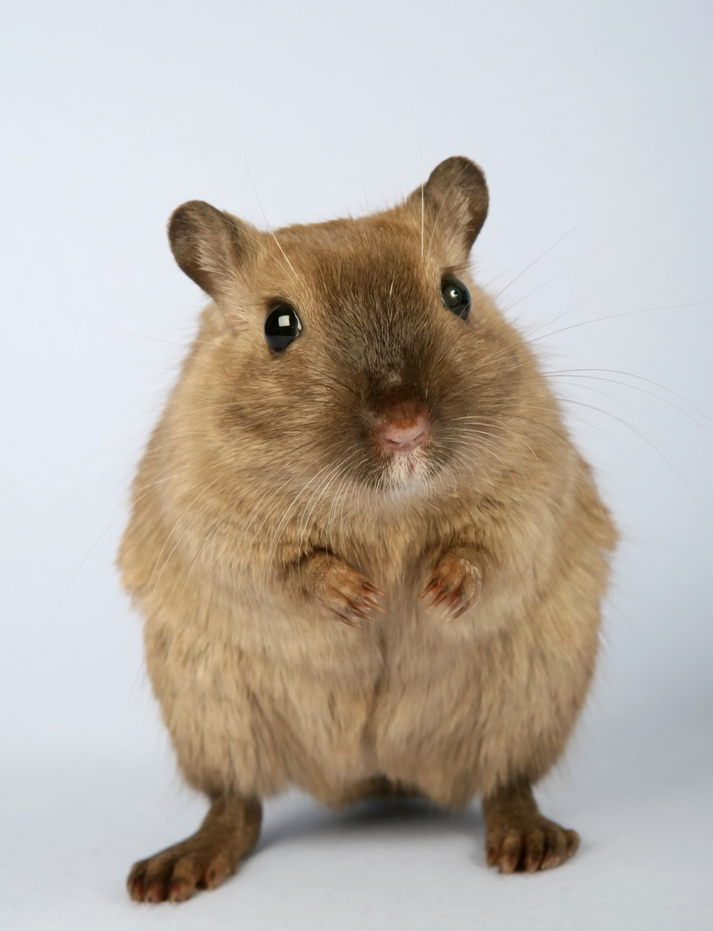


Mystery Creature
A gerbil is neither a mouse, squirrel, rabbit, tiny kangaroo, cat, lemur or prairie dog.
Although it exhibits typical characteristics of each of them, a gerbil is a unique member of the family of ‘dipodids’ or jumping rodents!
It’s a gerbil!

Slide 13

A RECAP
Classification
Why classify?
How to do it?
It is the process of grouping organisms based on shared characteristics.
We can better understand the diversity of life
on Earth today when we group organisms.
We can identify several species with careful observation and the help of tools like dichotomous keys.

Slide 14



Dichotomous Key for Extraterrestrials
Conduct some research on six living things of your choice, ideally from your backyard or local neighbourhood.
Create your own dichotomous key to help an extraterrestrial identify organisms if they visit us from other galaxies!

